Slide 1
Kanser biyokimyası
Anjiogenez mekanizması

Slide 2
Anjiyogenez, dokularda yeni kan damarlarının oluşum sürecidir ve özellikle tümörlerin büyümesi için kritik bir biyolojik mekanizmadır.
Kanser hücreleri, hızla çoğalmak ve büyümek için oksijen ve besinlere ihtiyaç duyarlar. Ancak tümör belirli bir büyüklüğe ulaştığında, kendi damarlarını oluşturmak zorundadır.
Bu süreç genel olarak aşağıdaki aşamalarda gerçekleşir:

Slide 3
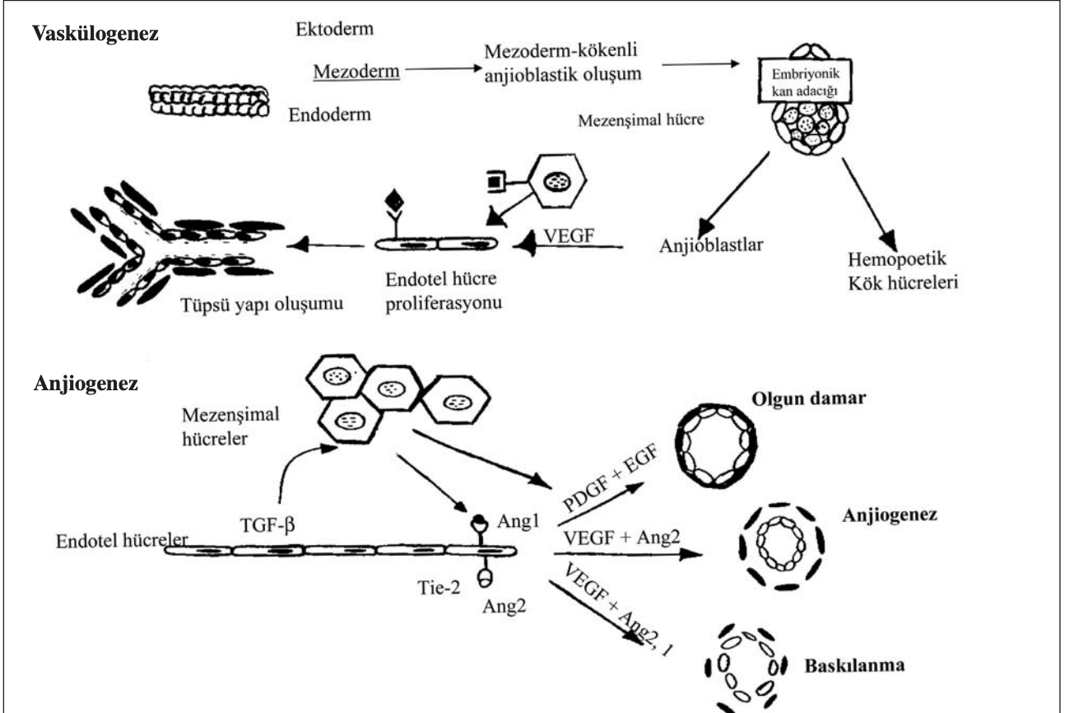

Slide 4
1. Hipoksi (Oksijen Yetersizliği) Sinyali
Tümör büyüdükçe, hücreler oksijen eksikliği (hipoksi) yaşamaya başlar. Hipoksi koşullarında, hücrelerde HIF-1α (Hipoksi İndüklenebilir Faktör 1-alfa) gibi transkripsiyon faktörleri aktif hale gelir.
HIF-1α, anjiyogenez için gerekli olan bazı büyüme faktörlerinin üretimini teşvik eder, özellikle VEGF (Vasküler Endotelyal Büyüme Faktörü) gibi moleküllerin salgılanmasını artırır.

Slide 5
2. VEGF ve Diğer Büyüme Faktörlerinin Salgılanması
HIF-1α tarafından tetiklenen tümör hücreleri, çevresine VEGF ve FGF (Fibroblast Büyüme Faktörü) gibi büyüme faktörleri salgılar.
Bu büyüme faktörleri, çevredeki kan damarlarının endotelyal hücrelerini uyararak yeni damar oluşumu için bir sinyal görevi görür.

Slide 6
3. Endotelyal Hücre Aktivasyonu
VEGF ve diğer büyüme faktörleri, mevcut kan damarlarının endotelyal hücrelerindeki spesifik reseptörlere bağlanır.Bu bağlanma, endotelyal hücrelerde proliferasyon, migrasyon ve farklılaşma gibi olayları tetikler.
Endotelyal hücreler, yeni damar oluşumuna başlamak için hareket eder.

Slide 7
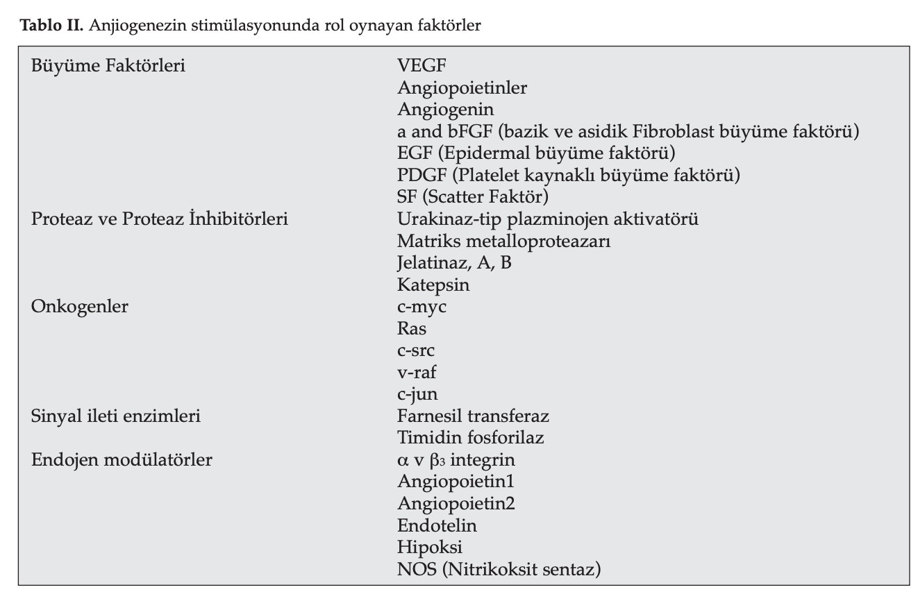

Slide 8
4. Endotelyal Hücre Migrasyonu ve Proliferasyonu
Endotelyal hücreler, büyüme faktörlerinin etkisiyle tümör bölgesine doğru göç eder ve bölünerek çoğalır.
Bu süreçte MMP (Matriks Metalloproteinazlar) gibi enzimler salgılanarak, hücrelerin göç edeceği bölgedeki hücre dışı matriks (ECM) parçalanır ve yeni damarlar için bir yol açılır.

Slide 9
5. Lümen Oluşumu ve Farklılaşma
Göç eden endotelyal hücreler bir araya gelerek yeni damarların lümenini oluşturur, yani kan akışına uygun bir boşluk meydana getirir.
Bu yeni damarlar, kan dolaşımına bağlanarak tümörün oksijen ve besin ihtiyaçlarını karşılamaya başlar.

Slide 10
6. Perisit ve Düz Kas Hücresi Katılımı
Yeni oluşan damarların stabil hale gelmesi için çevresinde perisit ve düz kas hücreleri gibi destekleyici hücreler oluşur.
Bu hücreler, yeni damarların yapısal olarak sağlam olmasını sağlar.
Böylece, tümör kendine kalıcı bir kan kaynağı sağlamış olur.

Slide 11
7. Negatif Geri Bildirim ve Anjiyogenezin Kontrolü
Tümörlerde anjiyogenez süreci, aşırı büyüme ile kontrol dışına çıkabilir, bu nedenle trombospondin-1 gibi anjiyogenez inhibitörleri devreye girer.
Bu inhibitörler, anjiyogenezi durdurarak yeni damar oluşumunu sınırlar, ancak tümör çevresindeki mikroçevre bu kontrol mekanizmasını etkisiz hale getirebilir.

Slide 12
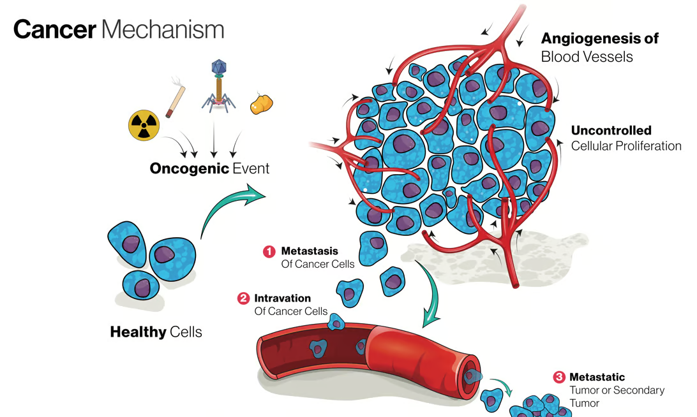

Slide 13
Özetle;
Anjiyogenez süreci, tümörlerin kendi besin ve oksijen ihtiyaçlarını karşılamak için yeni damarlar oluşturmasını sağlar.
Bu mekanizma, HIF-1α, VEGF, MMP gibi çeşitli biyomoleküller aracılığıyla gerçekleşir ve tümör büyümesi için elzem bir adımdır.
Anjiyogenezin kontrol altına alınması, kanser tedavisinde hedeflenen stratejilerden biri olup, bu süreci inhibe etmek tümörün büyümesini yavaşlatabilir veya durdurabilir.

Slide 14
Referanslar
https://www.onkolojidoktorum.com/kanser-gelisim-mekanizmalari
Gürdöl, Figen, and Evin Ademoğlu. "Biyokimya." Gözden Geçirilmiş İkinci baskı. Nobel Tıp Kitapevleri Ltd. Şti (2013).
YILMAZ, Zeynep SAĞNAK. "Kolorektal Kanser Metastazının Moleküler Mekanizması ve Organotropizm." Kocaeli Tıp Dergisi 11.1 (2022): 15-25.
Yokuş, Beran, and Dilek Ülker Çakır. "Kanser biyokimyası." Dicle Üniversitesi Veteriner Fakültesi Dergisi 1 (2012): 7-18
Onat, Taner, Kaya Emerk, and Eser Y. Sözmen. "İnsan biyokimyası." Palme yayıncılık 659 (2002).
https://www.drozdogan.com/karsinogenez-nedir-normal-bir-hucre-nasil-kansere-donusur/
KILIÇ, T., YILDIRIM, Ö., ŞAHiN, S., & PAMİR, M. N. Glial Tümörlerin Anjiogenezi.

